Slide 1
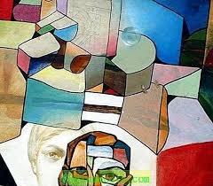
ا
لجامعة المستنصرية / كلية الاداب قسم اللغة العربية
المرحلة الرابعة / مادة المذاهب الادبية
محاضرة في الرمزية
أ.د. اسراء حسين جابر

Slide 2
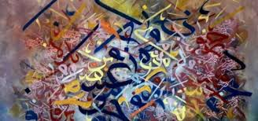
محاور المحاضرة
تعريف الرمزية
ممهدات نشأة الرمزية
خصائصها

Slide 3
تعريف الرمزية
الرمزية، مذهب أدبي، يتجه اتجاهاً مثاليا، ويتخذ فيه الغموض والإيحاء أسلوباً في التعبير، لتجسيد ما تنم عنه النفس، من أعماق، وعوالم بعيدة لا تستطيع اللغة العادية أن تفي بمحتوياتها وغوامضها والتواءاتها المعقدة. وللرمز مفهومان:
أولهما:- هو إنابة شيء عن شيء آخر، أو يوحي بشيء آخر.
وثانيهما:- أن الرمز تفاعل بين شيئين، أحدهما ظاهر، والآخر خفي

Slide 4
تعريف ملارميه للرمزية
ولعل خير من عرف الرمزية ، ووقف على ماهيتها ، هم روادها وأقطابها الذين اغنوا المذهب بأفكارهم وثقافتهم .
وفي مقدمة (هؤلاء ملارميه ) زعيم الرمزية دون منازع ، والذي تأمل الأشياء ، وصورة تتصاعد مع الأحلام ، والأحلام تنيرها ، وهي أخذك الشيء وإظهاره تحت نقاب من الغرابة والوهم ، فيستنبط استدراجا بواسطة الإيحاء .

Slide 5
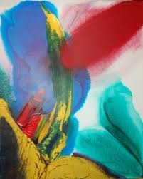
وقد أوضح أحد الدارسين ماهيته بقوله(أن الأدب الرمزي، هو ذلك الأدب الذي يقرأه القارئ العادي فلا يفهم منه إلّا ظاهره، أما القارئ المتأمل فيفهم منه هذا الظاهر، ولكنه لا يقف عنده، بل هو لا يكاد يمضي في القطعة الأدبية الرمزية حتى يبهره ما تحت سطحها .... ومن أعاجيب لبابه أنه يتخايل بصور مختلفة في ذهن القارئ، المتأمل، صور تتفاوت في مقدار ما فيها من الجمال والمعاني والأهداف والأعجب من هذا أن قارئاً متأملاً آخر، قد تتخايل له صورة ذهنية جديدة غير التي مرت بذهن القارئ المتأمل الأول )

Slide 6
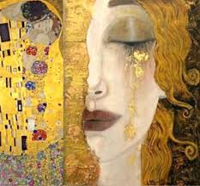
ليست الرمزية ردة فعل بوجه الواقعية والطبيعية حسب ، بل هي ثورة على(البرناسية) التي أفرطت في الوضوح والتي اتخذت من التجسيم أو النحت هدفا أساسيا للشعر بحيث يأتي الوصف تجسيما للموصوف محيطا بكافة أو صافه وخصائصه الخارجية المميزة وكأنه يتخذه تمثالا.

Slide 7
ممهدات نشأة الرمزية
- جعل بعض الكتاب من وليم شكسبير (1564 – 1616) عاملا مهما ً من العوامل التي مهدت للمذهب الرمزي؛ وذلك للرموز الكثيرة التي استعملت في مسرحياته ، ولا سيما مسرحية(مكبث) التي تعد نموذجاً أدبياً مليئاً بالرموز والإشارات الإنسانية والكونية، المرتبطة ارتباطاً وثيقاً بالإنسان.
- كان تأثير جوته أكثر من تأثير شكسبير في هذا الميدان، وذلك بسبب تشبع نفسه وروحه بالقيم الدينية التي تربى عليها، والتي كان من نتائجها أن ابتكر رموزاً دينية رائعة، تجلت في مسرحيته الشهيرة (فاوست).

Slide 8
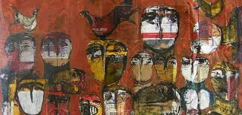
ممهدات نشأة الرمزية
ومن الممهدات ايضا ، انتشار الرمز في آداب العصور الوسطى الأوربية كما أن روائع الواقعية ممثلة في أعمال تولستوي وفلوبير وبلزاك وديكنز، تستخدم الرموز استخداماً بارزاً في كثير من الأحيان.

Slide 9
خصائص الرمزية :
- تعد اللغة من أهم عناصر العملية الإبداعية في الشعر الرمزي , ذلك ان الرمزيين نظروا اليها نظرة خاصة دقيقة وعميقة , بل هم فلسفوها من اجل أن يحققوا بها أداء خاصا هو البوح بما تختلج به الذات .
لقد رأى الرمزيون , أن الألفاظ العادية مثقلة بمعانيها المادية ما جعلها تعبر عن الجانب الواضح والمباشر من الفكر والشعور , ولذلك فهي عاجزة عن تحقيق القوة الإيحائية لأنها ليست من خاصتها التعبيرية المعنوية .

Slide 10
- الشعر ليس تصوير الحقيقة والواقع ونقلهما , وإنما هو حالة نفسية تبدأ وتستيقظ حيث ينتهي تقليد الواقع ونقله. ولذلك فأن هذا الهدف لا يتحقق إلا بوضع هالة من الغرابة حول الحقيقة.
ومن هنا اصطبغ شعرهم بالإيحاء والإبهام , وانتهى في كثير من الأحيان إلى الغموض والتعقيد
-ومما يتصل بعنايتهم باللغة الشعرية ( ظاهرة التأنق ) في استعمالهم اللغوي فاللفظة غدت عندهم لا تصور الشيء المعين المحدود , بل تترك للقارئ أن يتصور كما يشاء خياله وحسه وتفكيره .

Slide 11
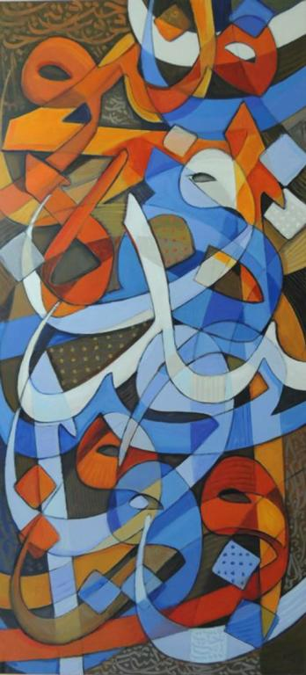
- حققوا ما سمي ب(عملية التصفية) في الشعر، وهي التخلي عن الخطابية، والسعي إلى يوميء ويحقق الظلال.
وقد دعاهم هذا إلى الوقوف من الحروف مواقف خاصة غريبة؛ إذ رأوا أن للحروف الصوتية ألواناً، ويقال أن(رامبو) هو أول من اكتشف ذلك بعبقريته الغريبة، وانه نظم في هذا النحو قصيدة شهيرة عنوانها(أحرف العلة). فقد وضع للحرف :
اللون الأسود .A
اللون الأبيض . E
اللون الأخضر. O
اللون الأزرق .U
وأمعن بعض الرمزيين في هذه الروابط، فوضعوا الألوان لكل الحروف الصوتية

Slide 12
- أن الرمزيين نظروا إلى اللغة كياناً موحداً داخل العمل الإبداعي ولم ينظروا إليه مفردات أو ألفاظاً، كما أن موقفهم منها جاء مشروطاً بالممارسة والاستعمال: ولذلك فإن حديثهم عن اللفظة والعبارة في نظريتهم النقدية، قد واكبه تطبيق عملي دقيق، يؤكده كل شعرهم الذي انماز من شعر غيرهم بهذه الخصائص والعلاقات بين الأصوات والألوان والروائح وغيرها مما اسموه (نظرية تراسل الحواس) والتي سنفرد لها كلاماً خاصاً

Slide 13
_لقد اتضح موقفهم من اللغة الشعرية في خلق علاقات بين الأصوات والكلمات والتراكيب، وهدفوا في محاولتهم هذه إلى استغلال القيم الصوتية في الكلمات والأيحاء بها.
واستخدموا الكلمات الغريبة والتي يندر استخدامها في الشعر العادي لتكون سببا في الغموض والإبهام. ومن ذلك أيضا تغييرهم في البنى اللغوية والمقاييس النحوية والبلاغية.
-إن تحقيق عنصر النغم في القصيدة الرمزية هدف جدير بالعناية، فقد كانت (موسيقى واجنر) واحدة من الأسباب التي انبثق عنها هذا المذهب.
* لجأ (ملارميه) فيلسوف الرمزية إلى الخصائص الغنائية ليجعلها واسطة للإيحاء بأفكاره المثالية. بل لقد وضع منظر الرمزية هذا على الأصوات كاهل العمل الشعري

Slide 14
-قصد الرمزيون في فنهم الشعري الإيحاء والإبهام والغموض قصداً، يردون به على الخطابية والمباشرة والوضوح، الذي هدف إليه العديد من المذاهب السابقة الكلاسيكية والواقعية والطبيعية، وما بين الإيحاء والغموض علاقة سببية، إذ (الغموض أب للإيحاء وباعث له دون أن يعني ذلك انفصالا أو استقلالا، فهما يسلكان درباً وحداً..)
-نظرية العلاقات وتراسل الحواس ،صاحب هذه النظرية هو بودلير، شاعرهم العظيم فقد نوه بها في إحدى قصائده التي حملت الاسم نفسه.
(وتنطلق نظرية العلاقات هذه من رؤية الرمزيين، إلى أن الانفعالات الخارجية تبلغنا عن طريق الحواس في الألوان والأصوات والعطور. ثم أنها قد تتشابه وقعاً في الوجدان فتوقظ فيه شعوراً متشابهاً.)

Slide 15
وقد تجاوزت نظرية العلاقات ميدانها في مجالي الطبيعة، إلى تراسل الحواس واختلاطها وتعبير احدها عن الآخر؛ فاللمس والشم والسمع والبصر حواس من نوع آخر، ووسائل تعبير فني تتجاوز حدودها الطبيعية إلى معان جديدة مبتكرة .وفي نظرية العلاقات، ترتفع الرموز الحسية من ميدان الحس إلى الحقائق النفسية الداخلية، والتي هي هدف الشاعر الرمزي، حين يجسد حالته النفسية المنهكة، كقول ملارميه تعبيراً عن هذه الحالة.
إن شفقاً أبيض يبرد تحت جمجمتي
التي تعصبها حلقة من حديد
وكأنها قبر قديم
وأهيم حزناً خلف حلم غامض جميل
خلال الحقول التي يزدهر فيها عصير لا نهاية له
واحفر برأسي قبراً لحلمي
واعض الأرض الساخنة التي تنبت النرجس
واغوص منتظراً أن ينهض عني الملل
ومع ذلك فزرقة السماء تبتسم فوق سياج الشجر المستيقظ حيث ترفرف العصافير كالزهر في ضوء الشمس.
إن التراسل بين الحواس، يعد مبدأ من أهم المبادئ الرمزية، ويبدو أن تحقيق هذا التراسل، في شعر الرمزيين سببه، تمردهم على الواقع ونفورهم من قانونه المحدود واعتقادهم بأن ما يتحقق عن هذه العلاقات هو أجمل مما في الواقع نفسه ومن الشواهد الطريفة على نظرية التراسل، قول

Slide 16
اهم اعلامها

Slide 17

في الختام

